Slide 1
Пилотный проект «Добровольное и конфиденциальное консультирование и тестирование на ВИЧ-инфекцию на ЮУЖД»
17.11.2016
начальник отдела организации медицинской помощи
Южно-Уральской дирекции здравоохранения
Сорокин Анатолий Васильевич

Slide 2
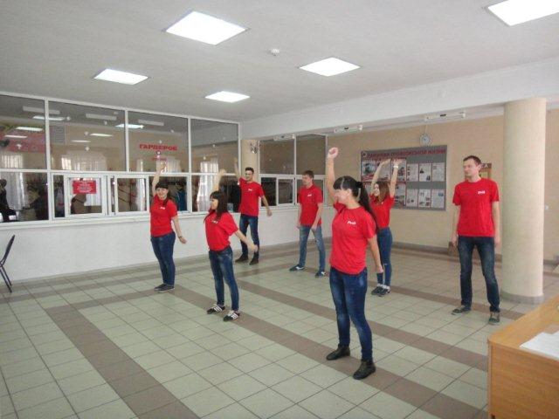
В период с 10 по 20 мая 2016 г. была проведена Всероссийская акция «Стоп ВИЧ/СПИД». Организатор мероприятия - Фонд социально-культурных инициатив при участии Министерства здравоохранения Российской Федерации, Министерства образования и науки Российской Федерации и Министерства связи и массовых коммуникаций Российской Федерации.
Президентом ОАО «РЖД» О.В.Белозёровым было принято решение о поддержке данной инициативы.
В мае 2016 г. на сети железных дорог была поддержана инициатива и проведена акция «Стоп ВИЧ/СПИД» совместно с университетскими комплексами железнодорожного транспорта и НУЗ ОАО «РЖД».

Slide 3
Отчет о проведенных лекциях в рамках акции СТОП ВИЧ/СПИД
№ п/п | НУЗ | Дата проведения акции | Место проведения | Количество присутствующих
1 | ОБ на ст.Курган | 18.05.2016 | Курганский институт железнодорожного транспорта | 78
2 | ОП на ст. Петропавловск | 19.05.2016 | Петропавловский колледж железнодорожного транспорта | 184
3 | ОКБ на ст.Оренбург | 19.05.2016 - 20.05.2016 | филиал СамГУПС | 894
4 | ОКБ на ст.Оренбург | 19.05.2016 | Профессиональное техническое училище | 256
5 | ОКБ на ст.Оренбург | 19.05.2016 | Оренбургское железнодорожное медицинское училище | 453
6 | ДКБ на ст.Челябинск | 18.05.2016 | ДК железнодорожников (для молодых специалистов) | 150
7 | УБ на ст.Орск | 19.05.2016 | Филиал СамГУПС | 82
ИТОГО |  |  |  | 2097

Slide 4
По инициативе Международной организации труда (МОТ) и Министерства труда и социальной защиты Российской Федерации и при поддержке Министерства здравоохранения Российской Федерации ОАО «РЖД» приняло решение присоединиться к Глобальной инициативе МОТ «Добровольное и конфиденциальное консультирование и тестирование на ВИЧ-инфекцию на рабочих местах», с целью осуществления профилактической кампании в трудовых коллективах.

Slide 5
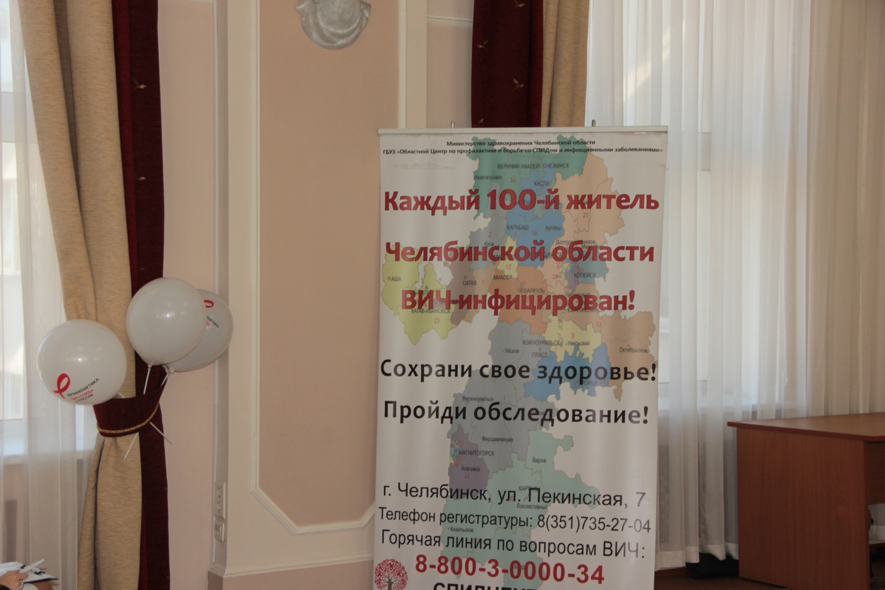
Подготовительный период
Проведена рабочая встреча заместителя начальника Южно-Уральской дирекции здравоохранения с заместителем начальника по кадрам и социальным вопросам и начальником службы управления персоналом Южно-Уральской железной дороги по участию работников дороги в акции, инициатива была поддержана;

Slide 6
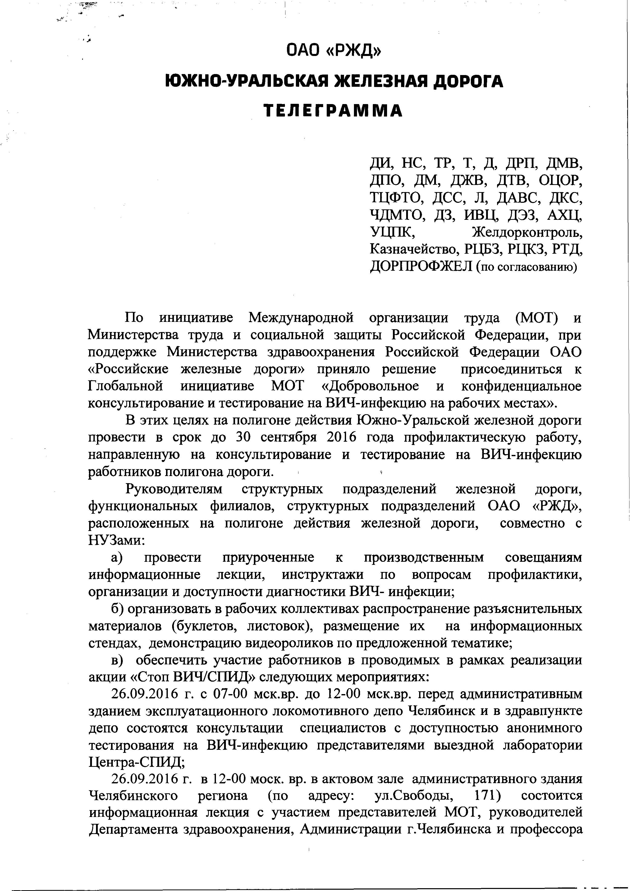
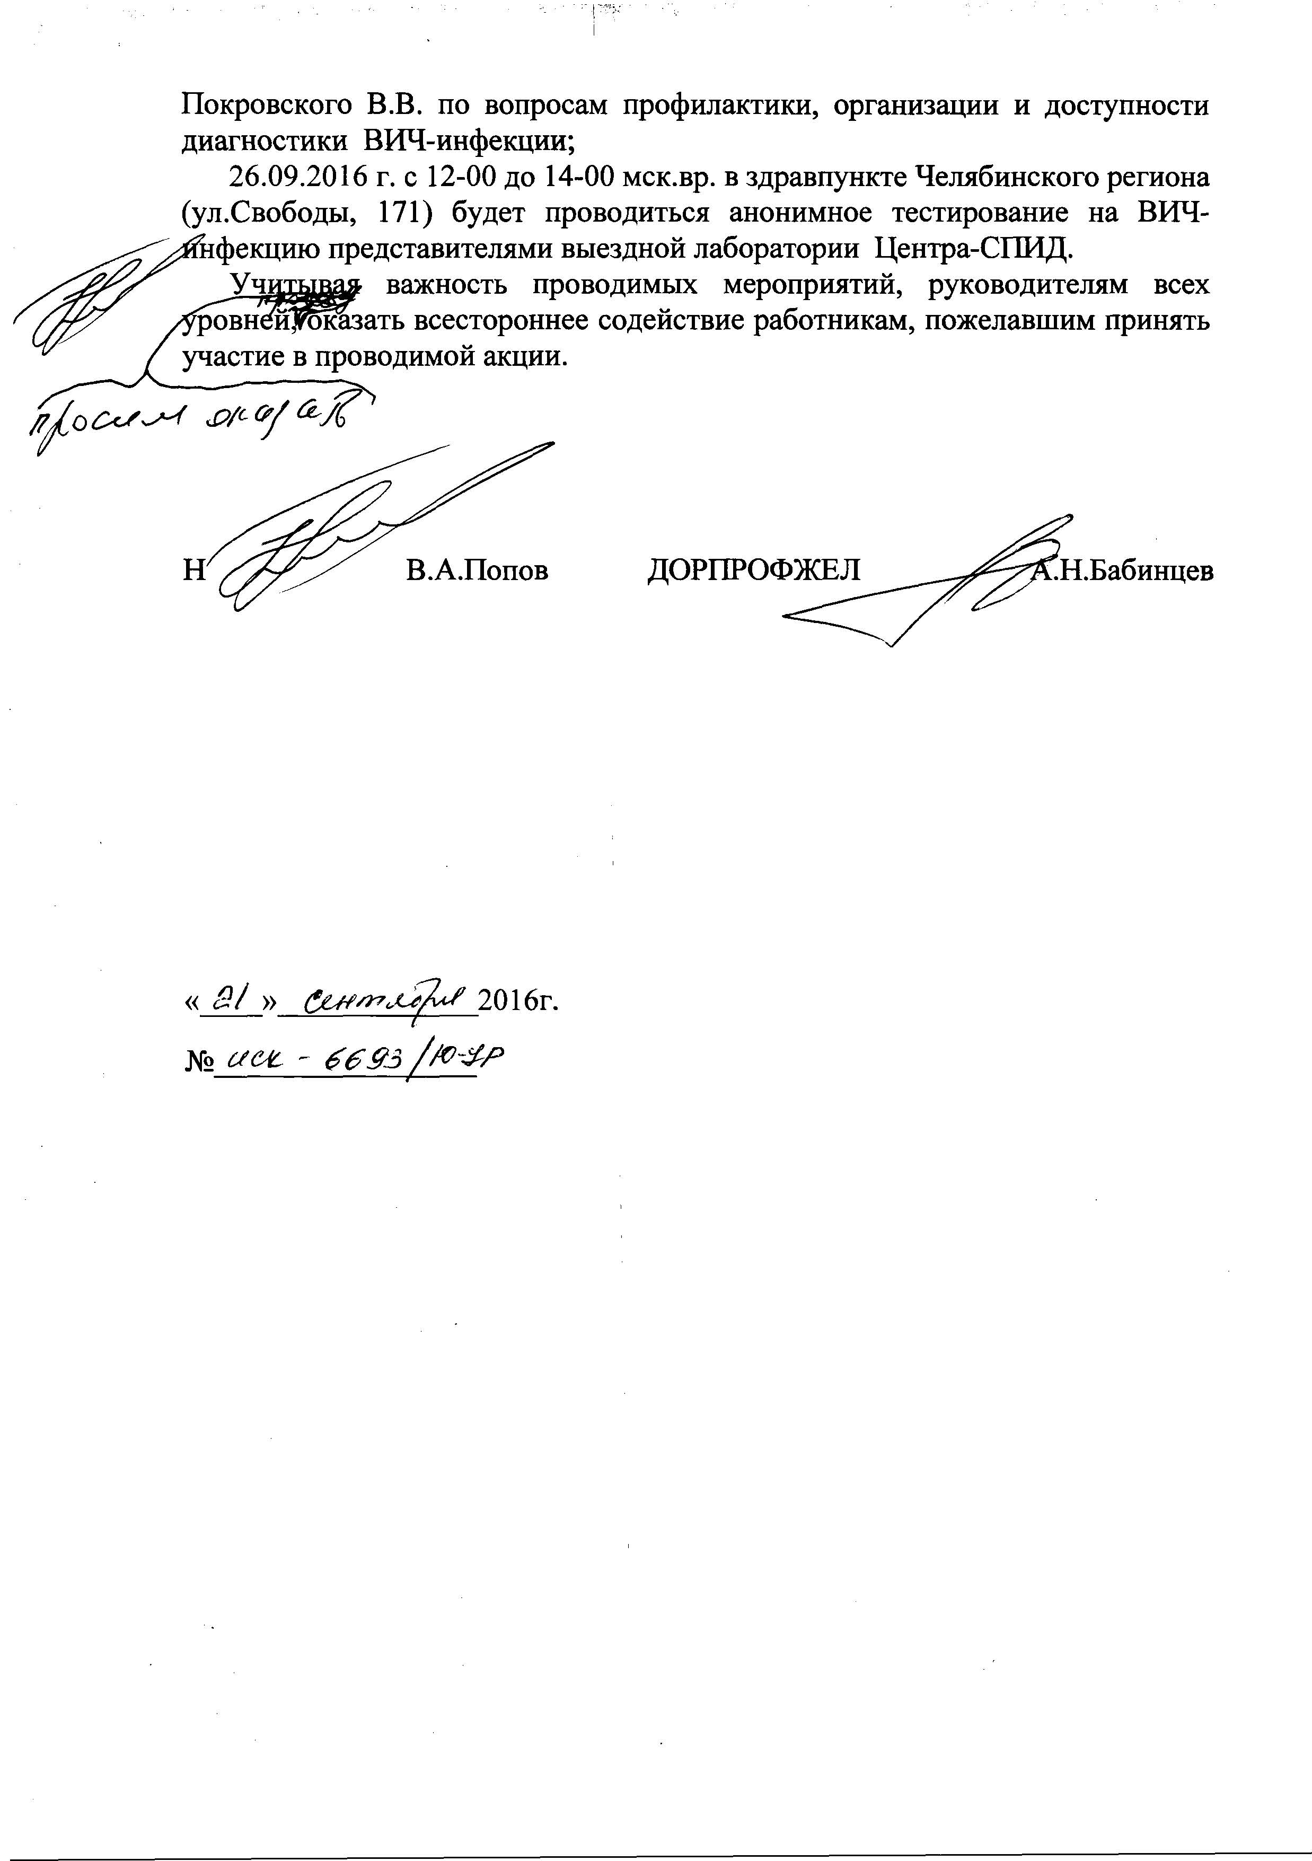
Подготовлена телеграмма за подписью начальника дороги В.А. Попова и председателя Дорпрофжел А.Н. Бабинцева (исх. № 6693/Ю-Ур от 21.09.2016 г.) и направлена во все предприятия, находящиеся на полигоне дороги, о проведении профилактической работы, направленной на консультирование и тестирование на ВИЧ-инфекцию работников;

Slide 7
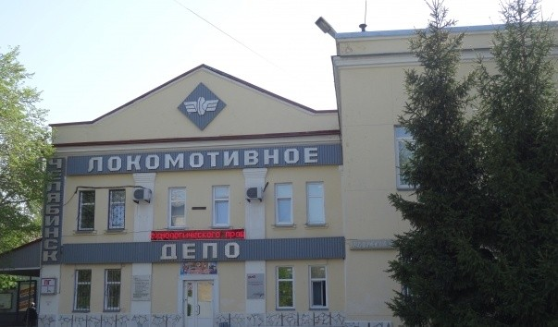
Состоялась рабочая встреча с начальником локомотивного депо, инициатива поддержана;

Slide 8
В режиме онлайн проведена трехсторонняя встреча руководителя Челябинского областного центра по профилактике и борьбе со СПИД Радзиховской М.В., координатором программы по ВИЧ/СПИД в сфере труда в РФ Субрегионального бюро Международной организации труда для стран Восточной Европы и Центральной Азии Е.В. Ивановой и Южно-Уральской дирекцией здравоохранения, намечена программа совещания;

Slide 9
14 и 19 сентября 2016 г. проведены встречи с работниками локомотивных бригад с распространением буклетов, листовок по профилактике ВИЧ;
- Подготовлена и размещена информация по профилактике ВИЧ-инфекции на стендах в пунктах предрейсового осмотра, здравпунктах предприятий, поликлиниках в местах проведения планерных совещаний предприятий ЮУЖД;
Проведены 22 лекции цеховыми врачами в собраниях коллективов на предприятиях ЮУЖД;
Организована демонстрация видео- и аудиоматериалов на железнодорожном вокзале ст. Челябинск, холлах поликлиник НУЗ.

Slide 10
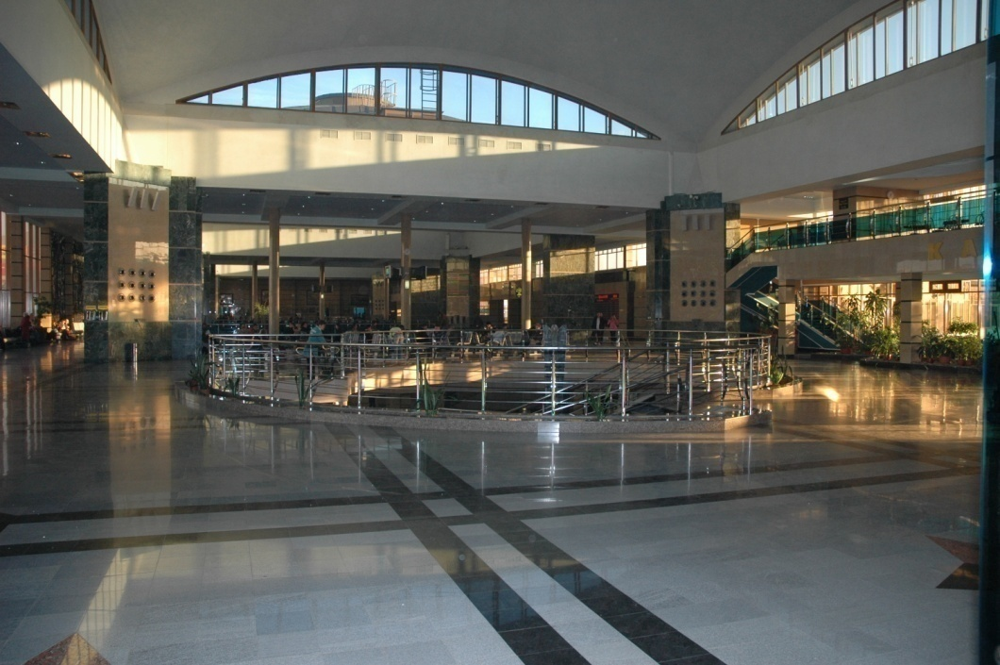
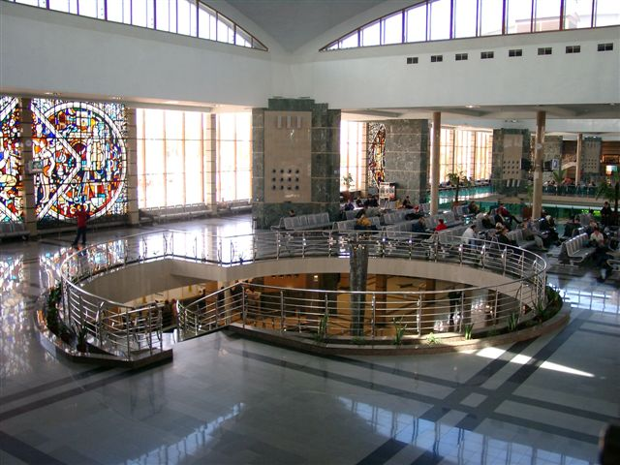
Проводится трансляция видеоматериалов, посвященных популяризации тестирования населения на определение своего ВИЧ-статуса на железнодорожном вокзале ст. Челябинск

Slide 11
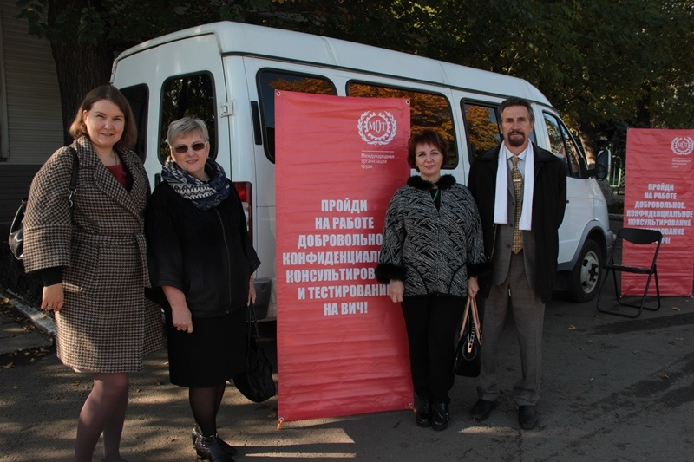
На подготовительном этапе получили информацию о ВИЧ и СПИДе и предложение пройти добровольное тестирование на ВИЧ-инфекцию 1300 работников ОАО «РЖД».
26 сентября проведена пилотная акция «Добровольное и конфиденциальное консультирование и тестирование на ВИЧ-инфекцию на рабочих местах» среди работников Южно-Уральской железной дороги.

Slide 12
с 7-00 до 12-00 часов московского времени перед административным зданием эксплуатационного локомотивного депо ст. Челябинск в мобильном пункте (одно рабочее место) и здравпункте локомотивного депо (два рабочих места) прошли консультирование и тестирование 187 человек.

Slide 13
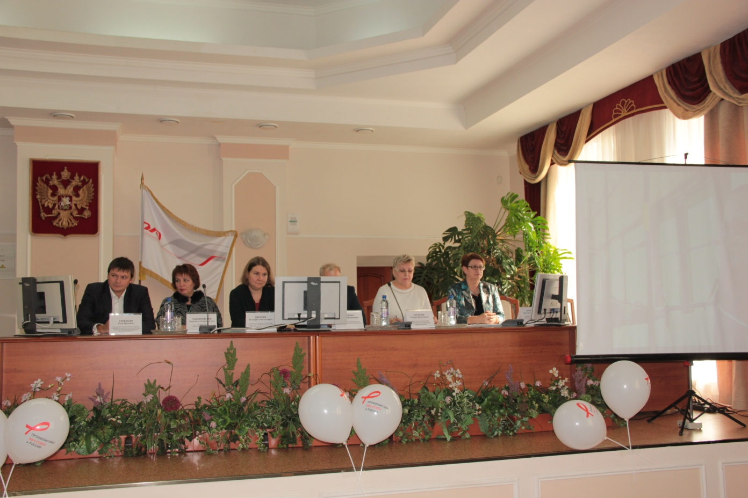
с 12-00 до 14-00 часов московского времени в актовом зале административного здания Челябинского региона прошло совещание (координаторы совещания Международная организация труда, Министерство здравоохранения Челябинской области, областной центр борьбы со СПИДом, Южно-Уральская дирекция здравоохранения).
Присутствовало 200 лидеров различных предприятий полигона ЮУЖД.

Slide 14
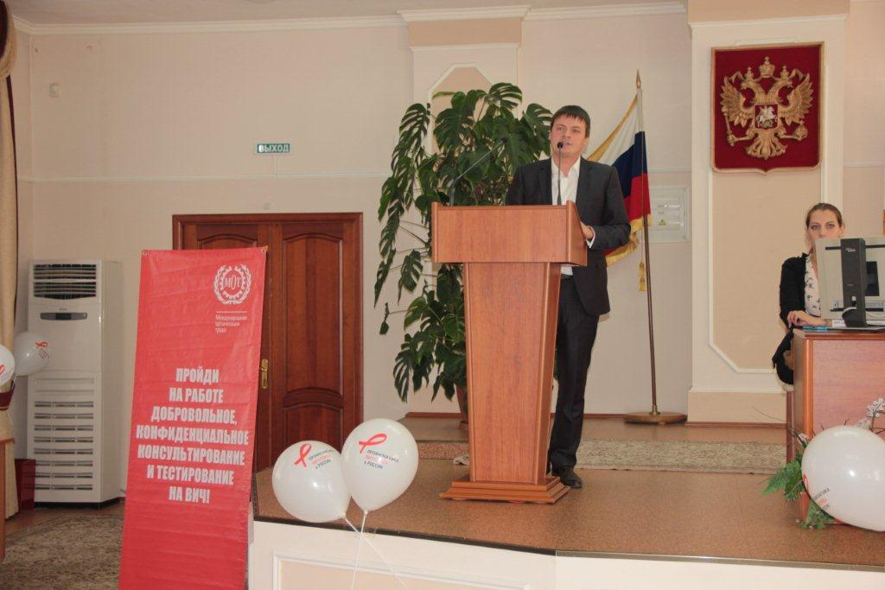
Показ образовательного фильма МОТ «Уроки для взрослых».
Приветственные слова:
- первого заместителя Министра здравоохранения Челябинской области Щетинина Виталия Борисовича.,
- заместителя руководителя Управления Роспотребнадзора по Челябинской области Лучининой Светланы Васильевны,
- сообщение главного врача областного центра СПИД Маргариты Владимировны Радзиховской «Эпидемиологическая ситуация по ВИЧ-инфекции в Челябинской области»,
- сообщение координатора программ по ВИЧ в сфере труда Бюро МОТ Екатерины Витальевны Ивановой «Роль ОАО «Российские железные дороги» в профилактике распространения ВИЧ-инфекции среди работающего населения в России».
В здравпункте отделения дороги проводилось конфиденциальное консультирование и тестирование – 32 человек.

Slide 15
http://uralpress.ru/news/2016/09/29/chelyabincy-smogut-za-den-proyti-obsledovanie-i-poluchit-konsultacii-po-profilaktike
Жители Челябинской области смогут сдать тест на ВИЧ-инфекцию на рабочих местах
27/09/2016 - 11:05 Жители Челябинской области могут сдать тест на ВИЧ по пути на работу в рамках проходящей в регионе пилотной акции «Добровольное и конфиденциальное консультирование и тестирование на ВИЧ-инфекцию на рабочих местах».
Как сообщили агентству «Урал-пресс-информ» в министерстве здравоохранения, первыми воспользовались таким шансом работники ЮУЖД. «В депо установили мобильный пункт тестирования на ВИЧ. Все желающие могут, идя на работу или возвращаясь после смены, по пути зайти сдать тест на ВИЧ и получить результат в течение 5-10 минут», – рассказала главный специалист по проблемам диагностики и лечения ВИЧ-инфекции минздрава Челябинской области Маргарита Радзиховская.
Кроме того, специалисты минздрава, управления Роспотребнадзора и международной организации труда рассказали работникам депо о том, что такое ВИЧ и СПИД, о механизмах заражениях, способах профилактики и принципах правильного отношения к заболеванию и заболевшим людям.
Первый заместитель министра здравоохранения Челябинской области Виталий Щетинин констатировал, что на сегодня в регионе сложилась тревожная ситуация по ВИЧ-инфекции. «Намечается тенденция смещения эпицентра эпидемии в старшие возрастные группы. Средний возраст выявленных пациентов 32-34 года», - отметил Щетинин. И здесь важно разъяснить людям всю серьезность ситуации.
По словам замминистра, многие заболевшие не имеют клинических проявлений болезни, долгое время не знают о своем диагнозе, не получают необходимое лечение и становятся источником заражения окружающих. Он отмечает, что от заражения сегодня не застрахован никто, но надо понимать, что на сегодня ВИЧ – не приговор. «Современная медицина позволяет человеку контролировать развитие болезни и вести нормальный образ жизни, заводить семью, рожать здоровых детей», - разъяснял Щетинин.

Slide 16
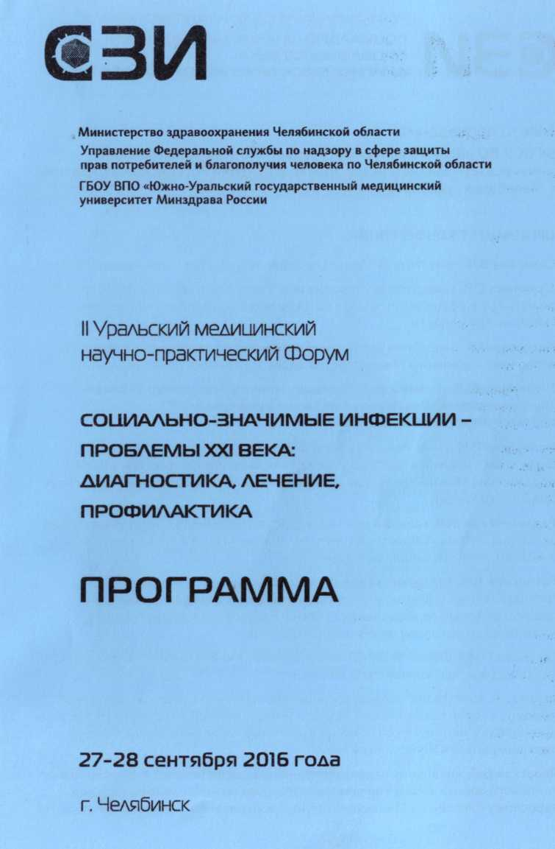
27-28 сентября 2016 г. заместитель начальника дирекции здравоохранения приняла участие во II Уральском медицинском научно-практическом форуме «Социально-значимые инфекции – проблемы XXI века: диагностика, лечение, профилактика». Круглый стол: «Организация работы по профилактике ВИЧ-инфекции на рабочих местах. Обмен опытом. г. Ростов-на-Дону, г. Екатеринбург, г. Уфа, г. Барнаул.

Slide 17
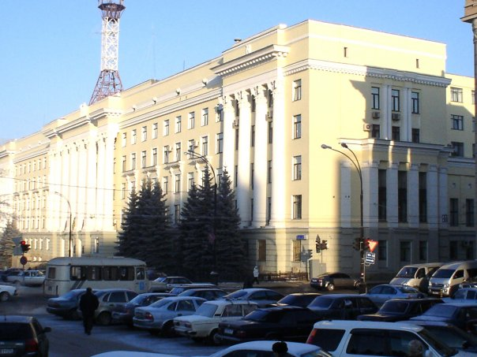
28 сентября 2016 г. Управление дороги. Проведена встреча с целью продолжения профилактической работы, направленной на консультирование и тестирование на ВИЧ-инфекцию работников полигона дороги (начальники отделов кадров, начальники отделов охраны труда, председатели профсоюзных организаций с участием Ивановой Е.В. – МОТ, Радзиховской М.В. – главного врача областного центра по профилактике и борьбе со СПИДом.

Slide 18
В поддержку Государственной стратегии противодействия распространению ВИЧ-инфекции в Российской Федерации на период до 2020 года, утвержденной распоряжением Правительства Российской Федерации 20 октября 2016 г. № 2203-р, и в связи с обращением президента Фонда социально-культурных инициатив Медведевой С.В. (№ ВХ-37843 от 24.10.2016) ОАО «РЖД» продолжает участие во Всероссийской акции «Стоп ВИЧ/СПИД».

Slide 19
в рамках Всероссийской акции «Стоп ВИЧ/СПИД» на Южно-Уральской железной дороге планируется в ноябре 2016 года:
31 выход цеховых терапевтов на предприятия ЮУЖД;
Проведение 292 бесед и 28 лекций в целевых аудиториях на предприятиях ЮУЖД;
Распространение 8000 тематических листовок в больницах и поликлиниках ЮУЖД, а так же во время бесед с целевыми аудиториями;
Подготовка и размещение в поликлиниках и стационарах 22 тематических бюллетеней;
Обеспечение трансляций тематических видеороликов о профилактике ВИЧ на вокзале ст. Челябинск, поликлиниках, стационарах НУЗ.

Slide 20
29 ноября 2016г. планируется проведение акции «Стоп ВИЧ/СПИД» среди работников Оренбургского региона ЮУЖД с привлечением врачей-специалистов Оренбургского областного Центра по профилактике и борьбе со СПИДом

Slide 21
28 - 30 ноября 2016г. планируется ГБУЗ «Областной центр по профилактике и борьбе со СПИДом и инфекционными заболеваниями» размещение на вокзале ст. Челябинск-Главный кабинки экспресс-тестирования на ВИЧ-инфекцию (совместно с Дорожной клинической больницей на ст.Челябинск).

Slide 22
2 декабря 2016г. планируется проведение на территории локомотивного депо станции Златоуст представителями выездной лаборатории ГБУЗ «Областной центр по профилактике и борьбе со СПИДом и инфекционными заболеваниями» тестирования на ВИЧ-инфекцию работников предприятий Златоустовского региона.

Slide 23
Спасибо за внимание!

